Slide 1
Из опыта работы музыкального руководителя МБДОУ Сосновский детский сад «Алёнушка» Горецкой Светланы Анатольевны

Slide 9
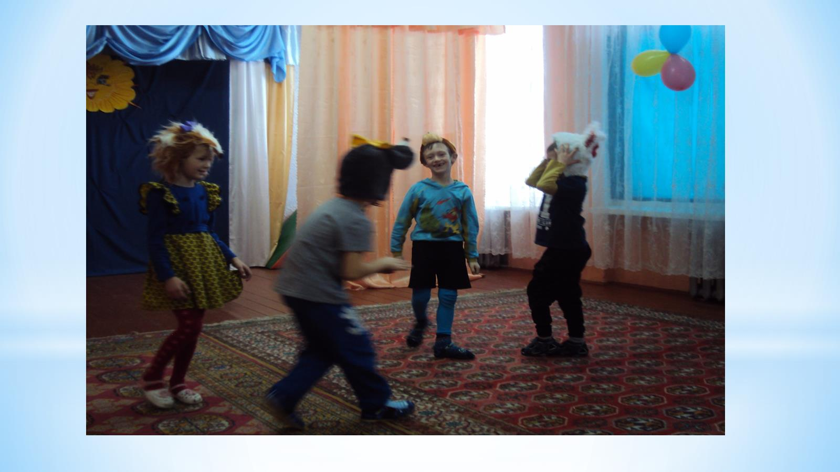

Slide 13
«Весёлые ладошки»

Slide 14
«Ритмическая мозаика»

Slide 15
«Лесенки»

Slide 16
«Три настроения»

Slide 17
«Птички на дереве»

Slide 20
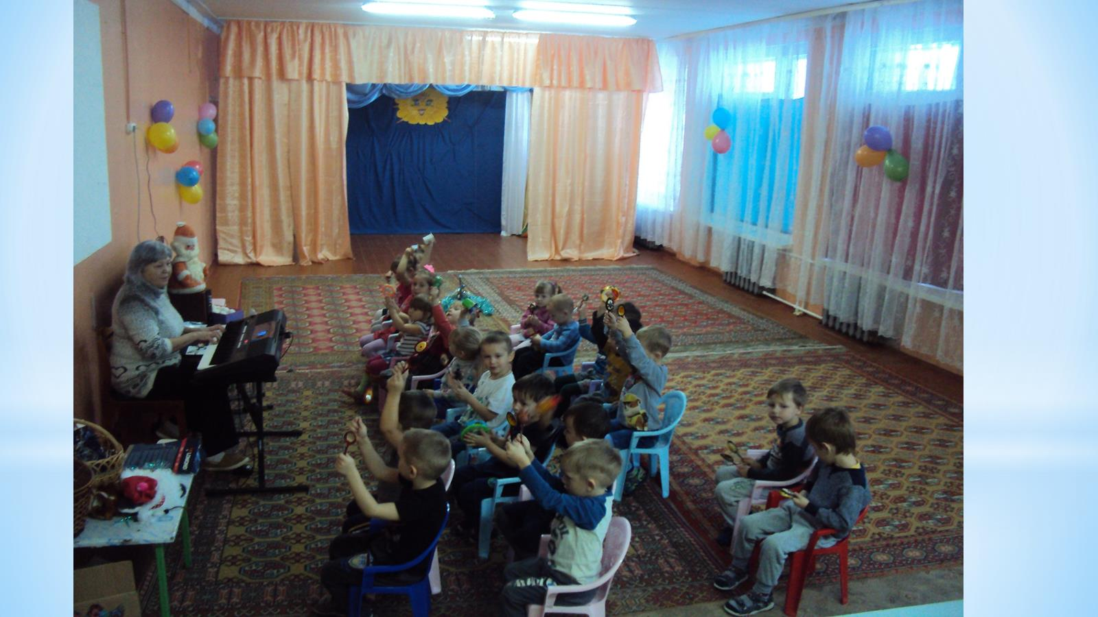

Slide 22
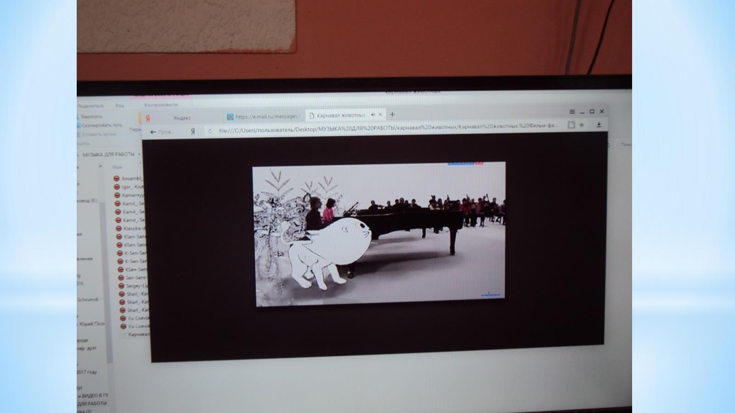

Slide 23
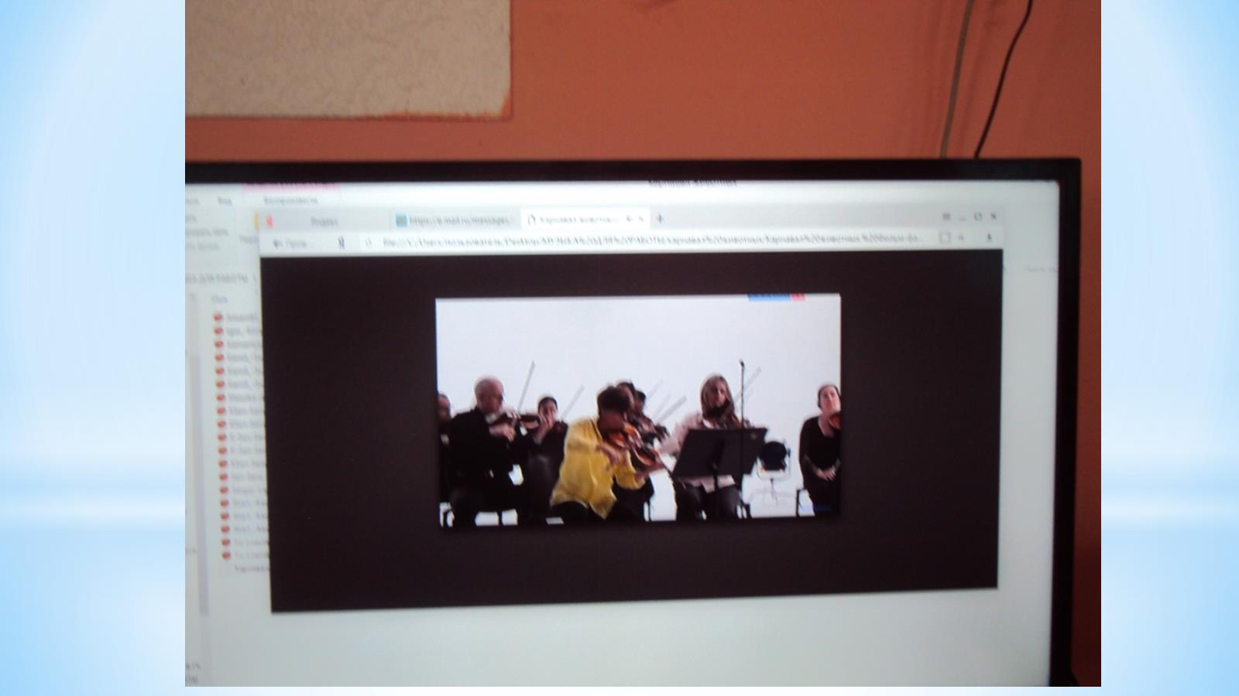

Slide 26
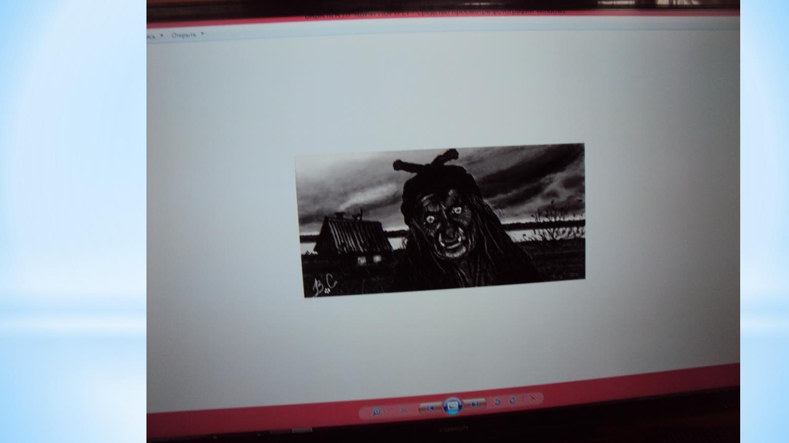

Slide 27
